Slide 1
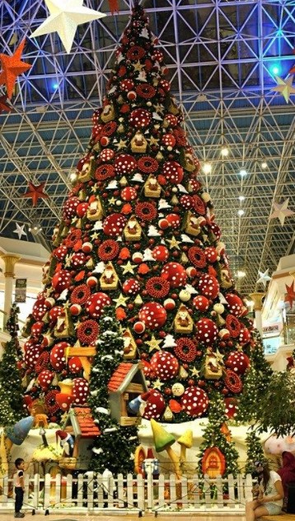
Fråga 1
Var finns världens största julgran som varje år kläs med cirka 3.000 lampor, 8,5 km elkablar och kan ses på 50 kilometers avstånd?
Svarsalternativ
1 Rockefeller Center, NYC, USA
X Monte Ingino, Gubbio, Italien
2 Zocalo, Mexico City, Mexico

Slide 2
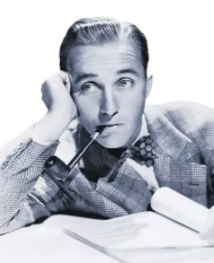
Fråga 2
Sången ”White christmas” spelades in av Bing Crosby på 1940-talet, men vem skrev den?
Svarsalternativ
1 Irving Berlin
X Duke Ellington
2 Bing Crosby

Slide 3
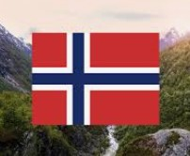
Fråga 3
I Norge förekommer en rätt som heter pinnekjøtt på julbordet och den serveras ibland med kålerabistappe. Vad är det?
Svarsalternativ
1 Vitkål som kokas under flera timmar
X Grönkål som hackas i små bitar
2 Kålrot som kokas och mosas

Slide 4
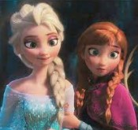
Fråga 4
I Disneyfilmen ”Frost” från 2013 ger sig prinsessan Anna ut för att hitta sin syster som har superkrafter, men vad heter hennes syster?
Svarsalternativ
1 Diana
X Elsa
2 Belle

Slide 5
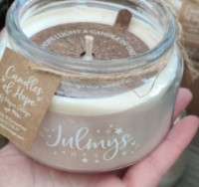
Fråga 5
Vilken butik i Vintrosa satsar extra mycket på julpyssel, julmys, blommor och klappar till jul?
Svarsalternativ
1 Qstar
X Tegelbruket
2 Tant Grön

Slide 6
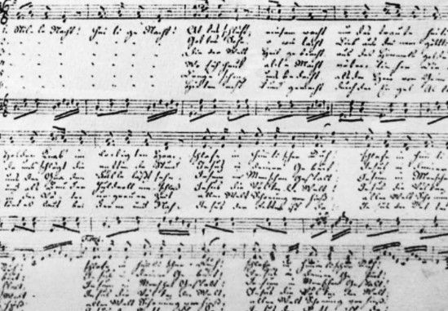
Fråga 6
Vissa julsånger är nya och andra har funnits ganska länge? Var och när skrevs t.ex. ”Stilla natt”?
Svarsalternativ
1 1922, Tomelilla, Sverige
X 1897, Philadelphia, USA
2 1816, Mariapfarr, Österrike

Slide 7
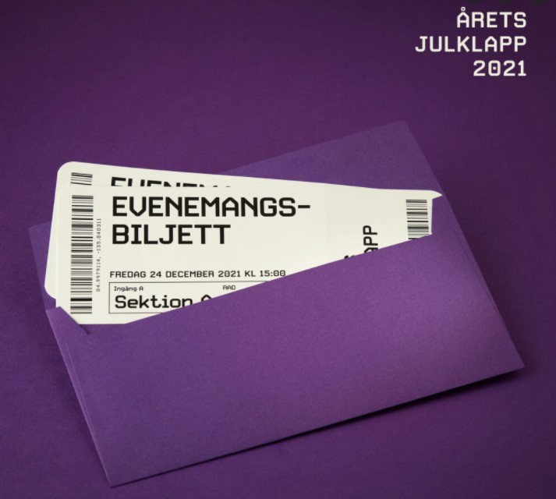
Fråga 7
Sedan år 1988 utses något som kallas ”Årets julklapp”, men vem är det egentligen som står bakom utnämningen?
Svarsalternativ
1 Svensk Handel genom bolaget HUI
X Sveriges Kungahus
2 Coop och ICA genom föreningen Handels

Slide 8

Fråga 8
Julafton firas traditionsenligt den 24/12 i Sverige, men när firas den i Serbien och enligt vilken kalender?
Svarsalternativ
1 Den 13/12 enligt den ortodoxa kalendern
X Den 5/1 enligt den romerska kalendern
2 Den 7/1 enligt den julianska kalendern

Slide 9
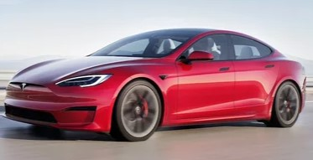
Fråga 9
Lagom till jul lanseras många olika bilmodeller. Teslas senaste modell heter Model S Plaid. Hur lång tid tar det för den att accelera från 0-100 km/h?
Svarsalternativ
1 1,99 sekunder och toppfart på 322 km/h
X 3,05 sekunder och toppfart på 248 km/h
2 4,65 sekunder och toppfart på 270 km/h

Slide 10
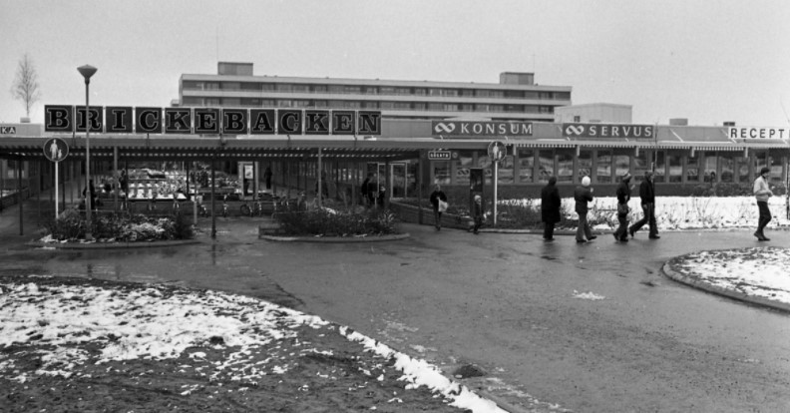
Fråga 10
I vilken tidning kan du läsa om årets julfirande i Brickebacken?
Svarsalternativ
1 Dagens nyheter (lokalsektionen)
X Brickenytt
2 Brickebackens dagblad

Slide 11
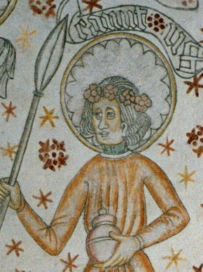
Fråga 11
Julens avslut brukar markeras med dagen som kallas ”Tjugonde dag Knut”, men vem var egentligen Knut?
Svarsalternativ
1 Son till den danske kungen på 1100-talet
X Sveriges tronföljare under 1500-talet
2 Han var den trettonde icke erkända lärjungen

Slide 12
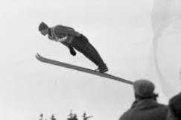
Fråga 12
Under julledigheterna närmare bestämt på nyårsdagen brukar ett känt årligt återkommande backhoppningsmästerskap äga rum, men var?
Svarsalternativ
1 Garmisch-Partenkirchen, Tyskland
X Falun, Sverige
2 Holmenkollen, Norge

Slide 13
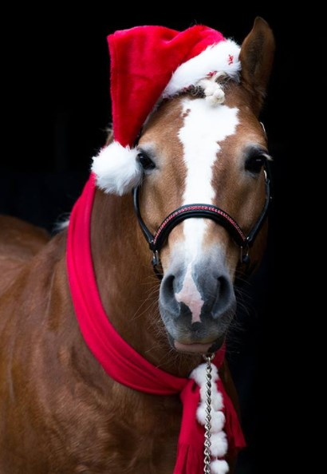
Fråga 13
Det är inte bara människor som får ledigt under julhelgen utan också hästar brukar få ett litet uppehåll. Vilka är de två vanligaste hästraserna i Sverige?
Svarsalternativ
1 Shetlandsponny och Arabiskt fullblod
X Nordsvensk och Ardenner
2 Svenskt varmblod och Islandshäst

